Slide 1
CEREALI
Con il nome di cereali si comprendono diverse specie tutte appartenenti alla famiglia delle Graminacee, ad eccezione del grano saraceno che appartiene alla famiglia delle Poligonacee, ormai una coltura minore.
La coltivazione dei cereali è indirizzata prevalentemente alla produzione di cariossidi che, in quanto ricche in amido, si prestano a fornire gran parte delle calorie necessarie alla dieta umana.

Slide 2
Cereali
I principali cereali coltivati sono frumento (duro e tenero), riso, mais, orzo, avena, segale, sorgo e miglio.
Frumenti, orzo, avena e segale sono tutte specie con caratteri morfologici, fisiologici ed ecologici assai simili e costituiscono il gruppo dei cereali microtermi, ossia con basse esigenze termiche, che in Italia sono coltivati in prevalenza con ciclo autunno-primaverile.
Riso, mais, sorgo e miglio costituiscono il gruppo dei cosiddetti cereali macrotermi, che hanno elevate esigenze termiche e svolgono il loro ciclo nel periodo primaverile-estivo, quando quindi le temperature sono sufficientemente elevate.

Slide 3
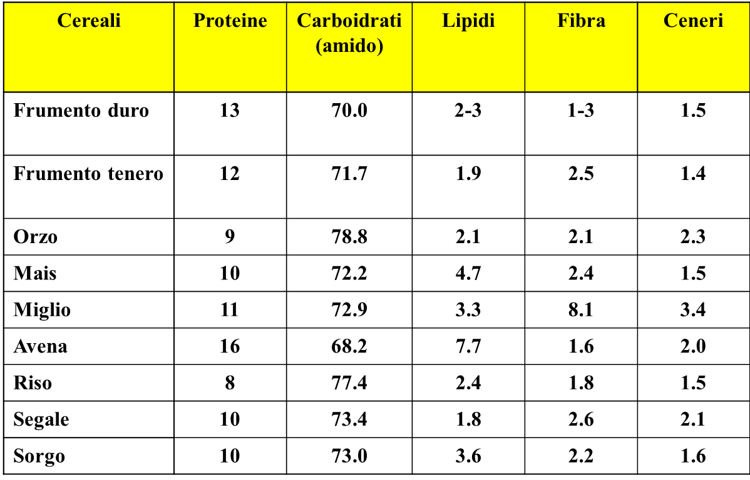
Composizione chimica dei più importanti cereali
(valori medi - g / 100g di sostanza secca)

Slide 4
FRUMENTO
Il frumento è una delle principali risorse alimentari dell’umanità.
La produzione mondiale di frumento si avvicina attualmente ai 600 milioni di tonnellate e costituisce circa il 30% della produzione mondiale dei cereali; il frumento rappresenta da solo circa il 17% degli scambi internazionali di prodotti agricoli. Da questi dati si comprende l’importanza economica e politica della produzione e commercializzazione del frumento, destinato per oltre il 75% all’alimentazione umana, per il 15% all’alimentazione animale ed il restante per usi non alimentari.

Slide 5
FRUMENTO
La selezione operata dall’uomo nel corso dei secoli ha riguardato essenzialmente i due principali tipi di frumento, il T. aestivum o frumento tenero e il T. durum o frumento duro; il primo si è diffuso principalmente in aree fresche temperate e con buona piovosità, l’altro grazie alla maggiore tolleranza alla carenza idrica si è sviluppato ed adattato soprattutto ai climi caldo-aridi del Mediterraneo. Anche in Italia la diffusione delle due specie è legata a fattori agro-climatici.

Slide 6
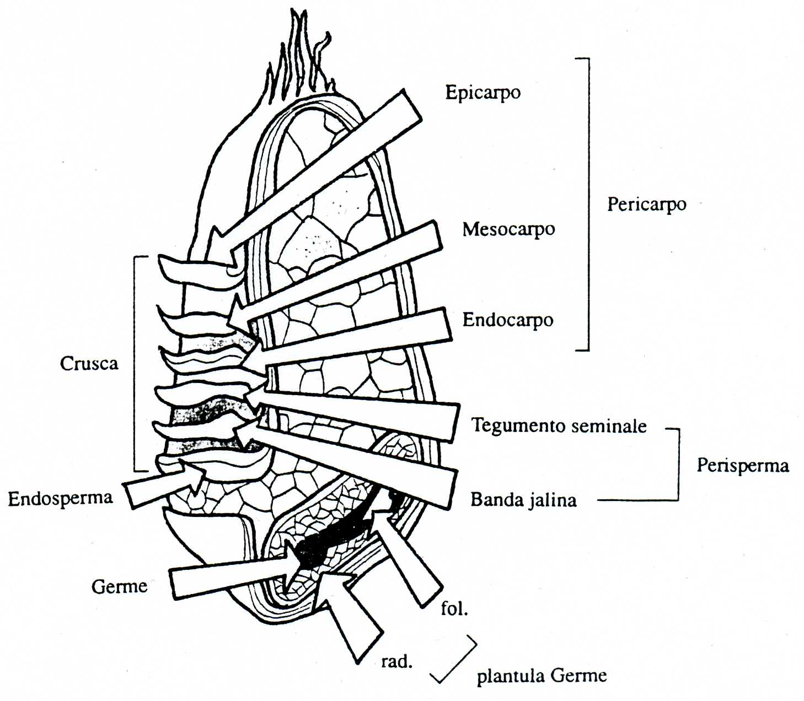
Struttura della cariosside di frumento

Slide 7
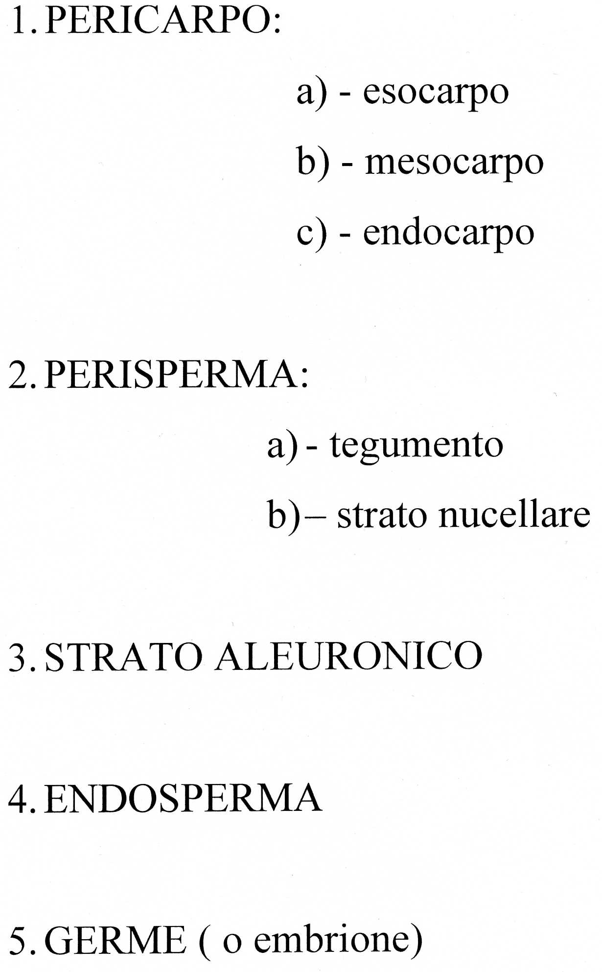
COMPONENTI DELLA CARIOSSIDE

Slide 8
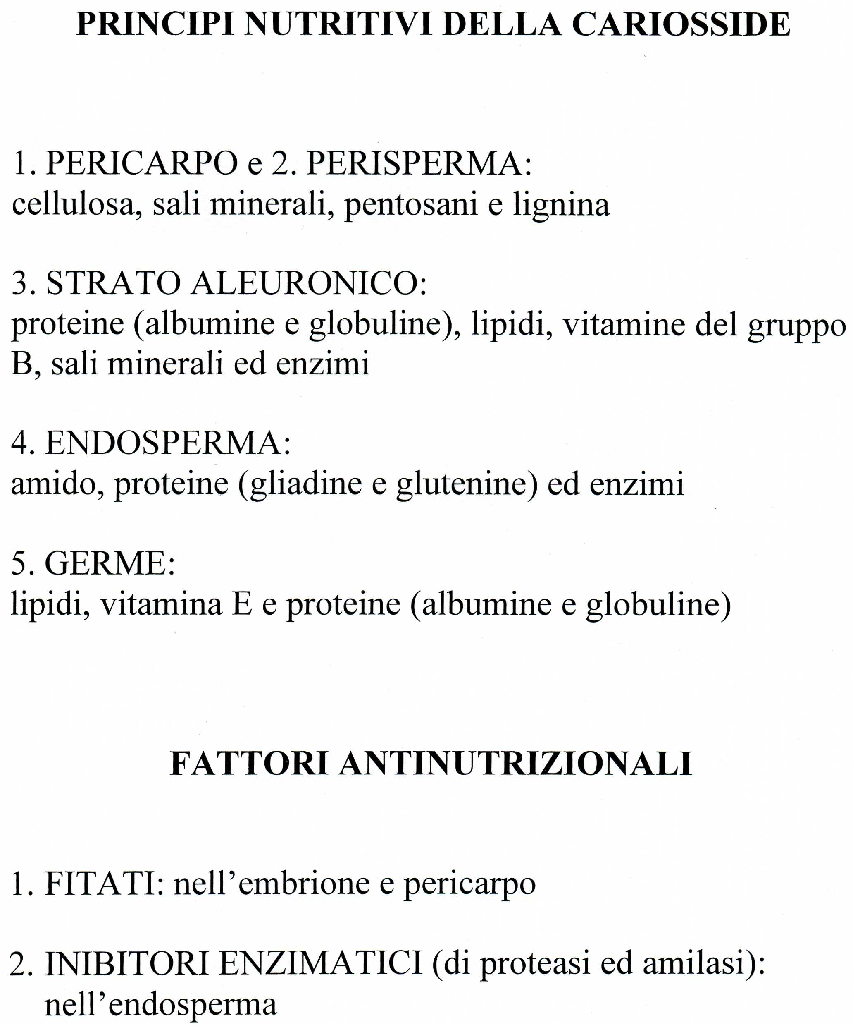

Slide 9
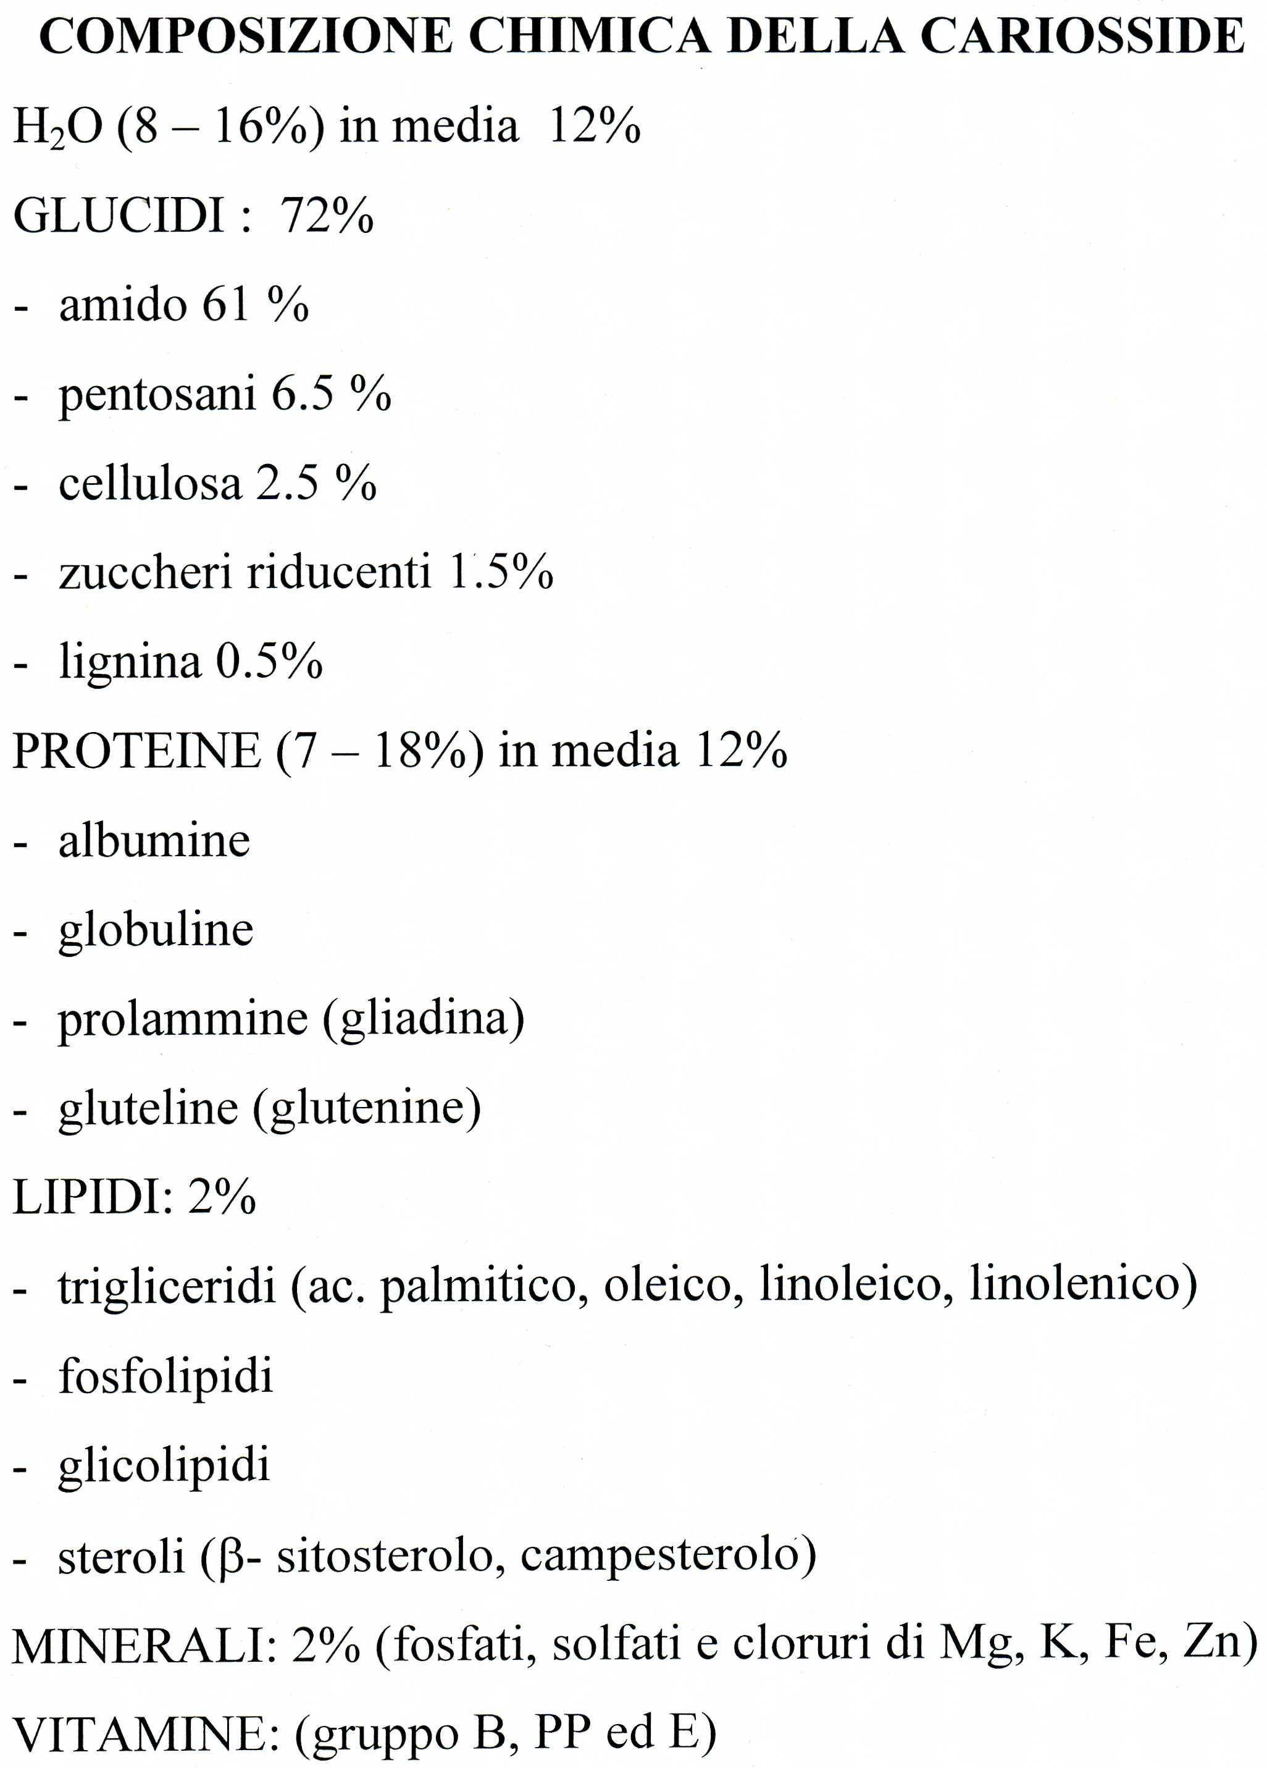

Slide 10
Amido
È il principale polisaccaride di riserva della maggior parte delle piante superiori. L’amido di frumento è costituito da granuli di tipo A e granuli di tipo B; i primi 80-90 % in peso e 15-20% in volume hanno forma lenticolare e grandi dimensioni (30-40 μm), gli altri hanno forma sferica e piccole dimensioni (2-6 μm).
Il granulo di amido è costituito da due molecole, amilosio e amilopectina; l’amilosio è un polimero lineare formato da 500 a 6000 unità di glucosio legate con legame α-(1,4) ed ha un peso molecolare compreso tra 100 e 1000 kDa. L’amilopectina è un polimero ramificato formato da unità di glucosio, qualche decina di migliaia, con un peso molecolare intorno a 105 kDa che oltre a legami del tipo α-(1,4) presenta nei punti di ramificazione legami α-(1,6). La proporzione di amilopectina e amilosio nell'amido di frumento è in genere 3:1.

Slide 11
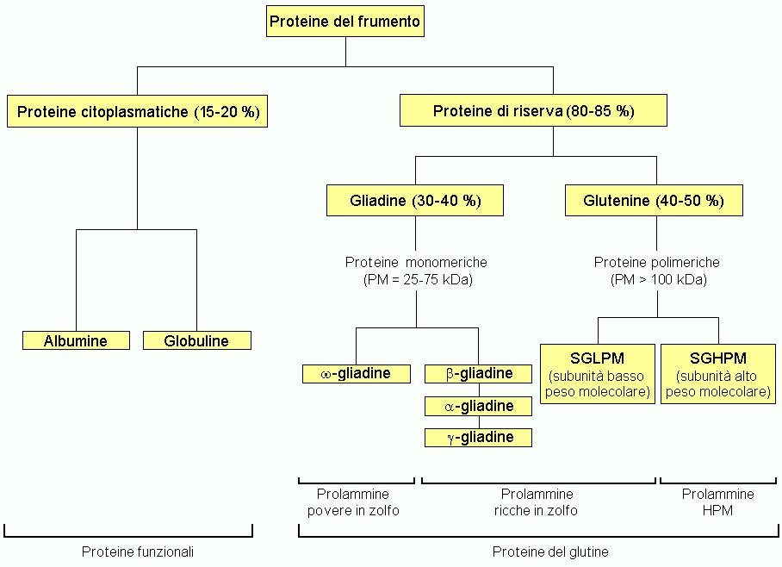

Slide 12
Glutine
È un complesso proteico viscoelastico costituito da un insieme eterogeneo di gliadine e glutenine, associate da legami covalenti (disolfuro) e legami non covalenti (idrogeno, ionici), nonché da interazioni idrofobiche.
È costituito per il 75-85% da proteine, 5-7% da lipidi, 5-15% amido. Nella cariosside di frumento o nella semola/farina il complesso visco-elastico del glutine non è presente; si forma solo in seguito all’idratazione della semola/farina e alla formazione dell’impasto. Le caratteristiche del glutine sono di grande importanza per la trasformazione tecnologica del frumento e per la destinazione d’uso dei semilavorati (semole/farine)

Slide 13
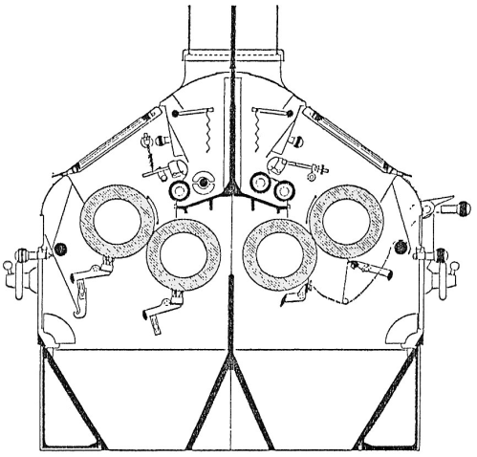
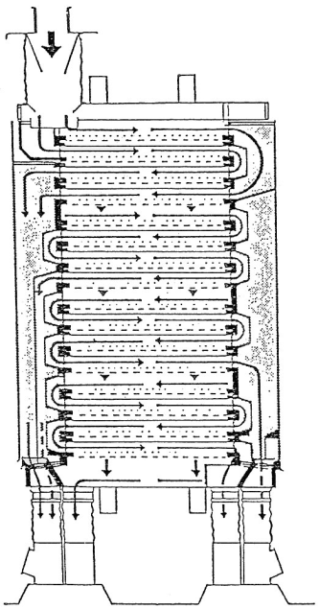
Produzione di sfarinati
PULITURA
CONDIZIONAMENTO
MACINAZIONE
SETACCIAMENTO
Laminatoio a cilindri
Plansichter

Slide 14
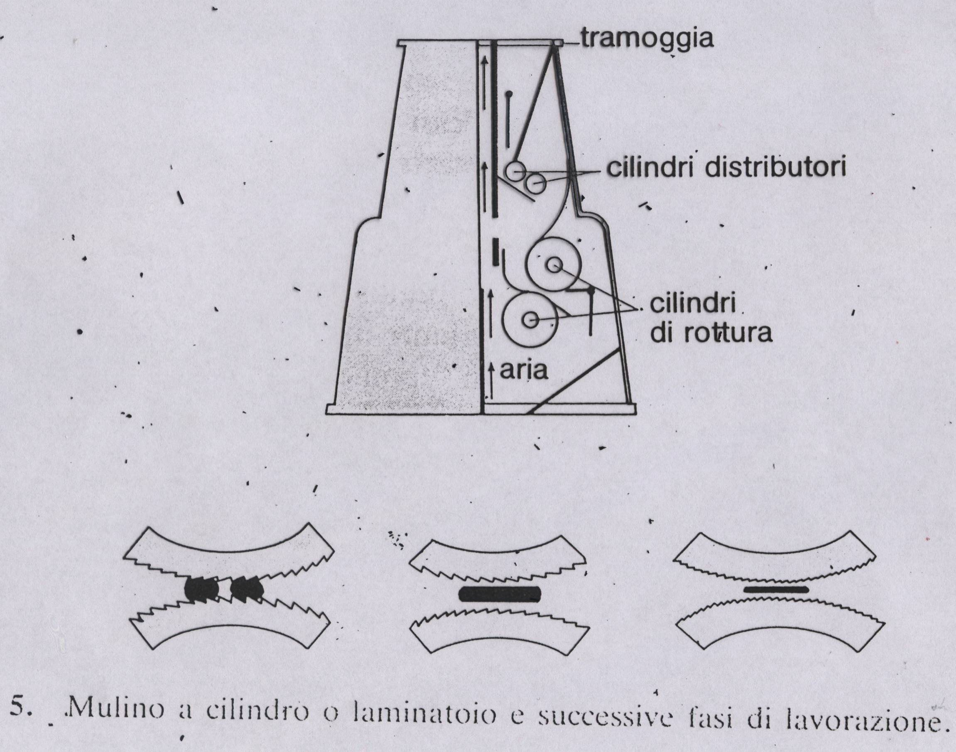
Sfarinati

Slide 15
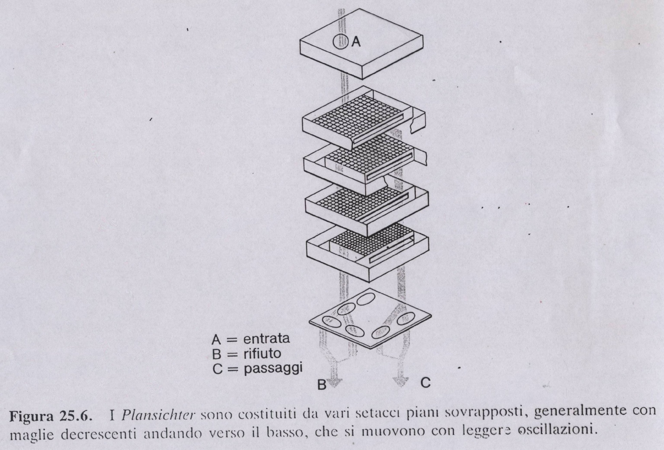
Sfarinati

Slide 16
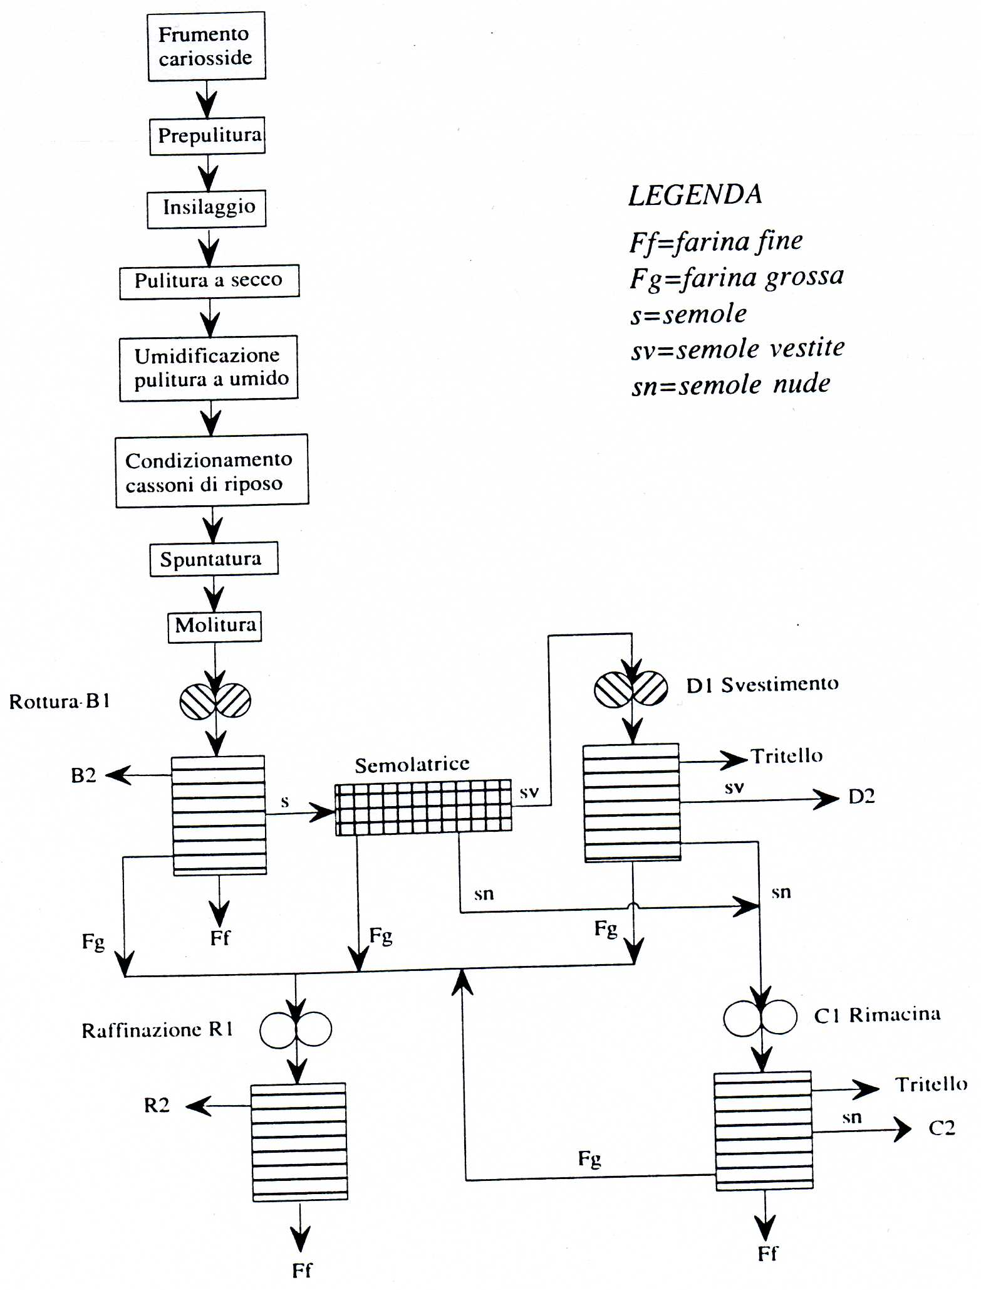

Slide 17
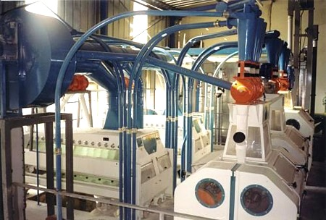
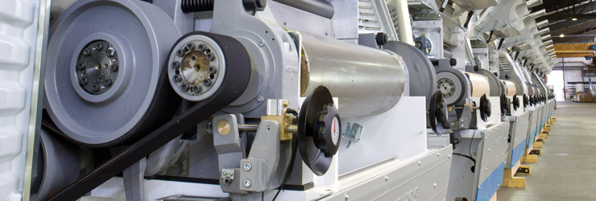

Slide 18
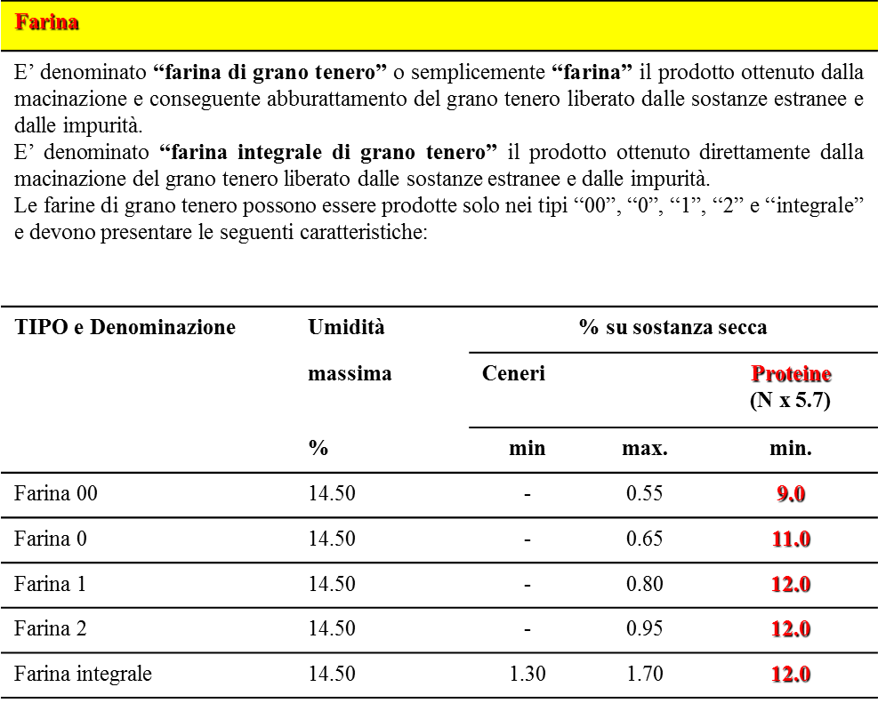
Caratteristiche di legge degli sfarinati di grano commercializzati in Italia

Slide 19
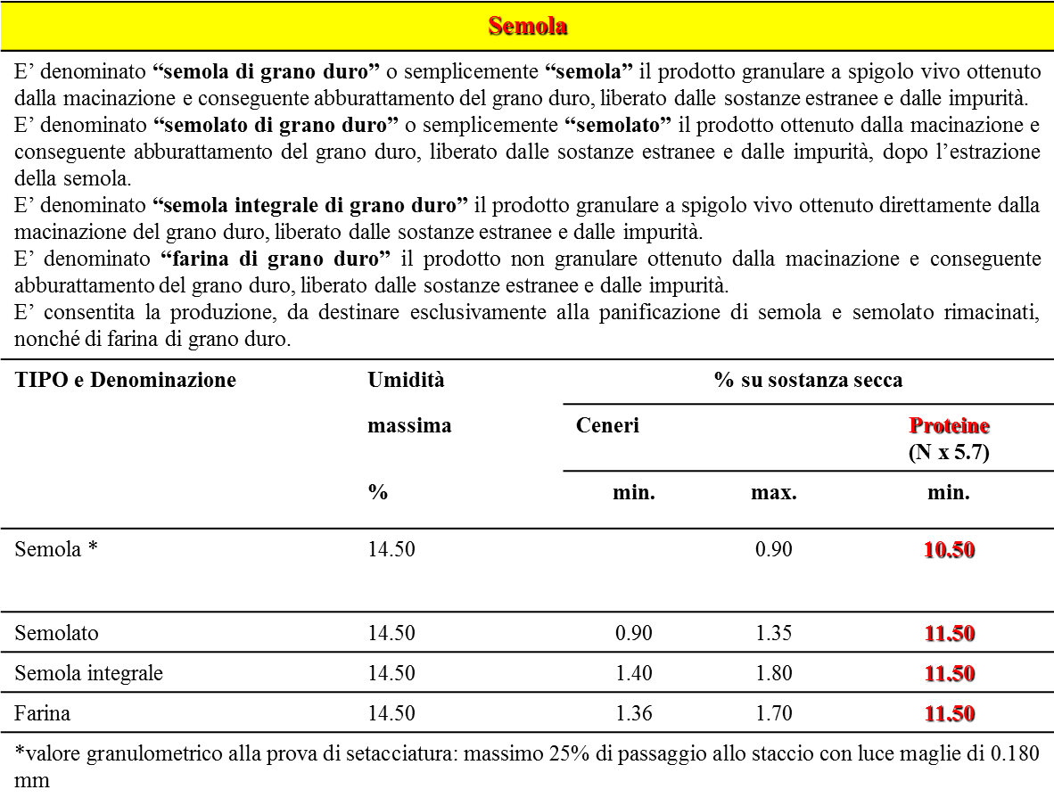

Slide 20
Analisi sfarinati
Esame microscopico
Determinazione dell’umidità e delle ceneri
Determinazione dell’acidità
Determinazione dell’azoto totale
Determinazione del glutine
Determinazione dell’acido ascorbico
Ricerca degli sfarinati di grano tenero nelle semole

Slide 21
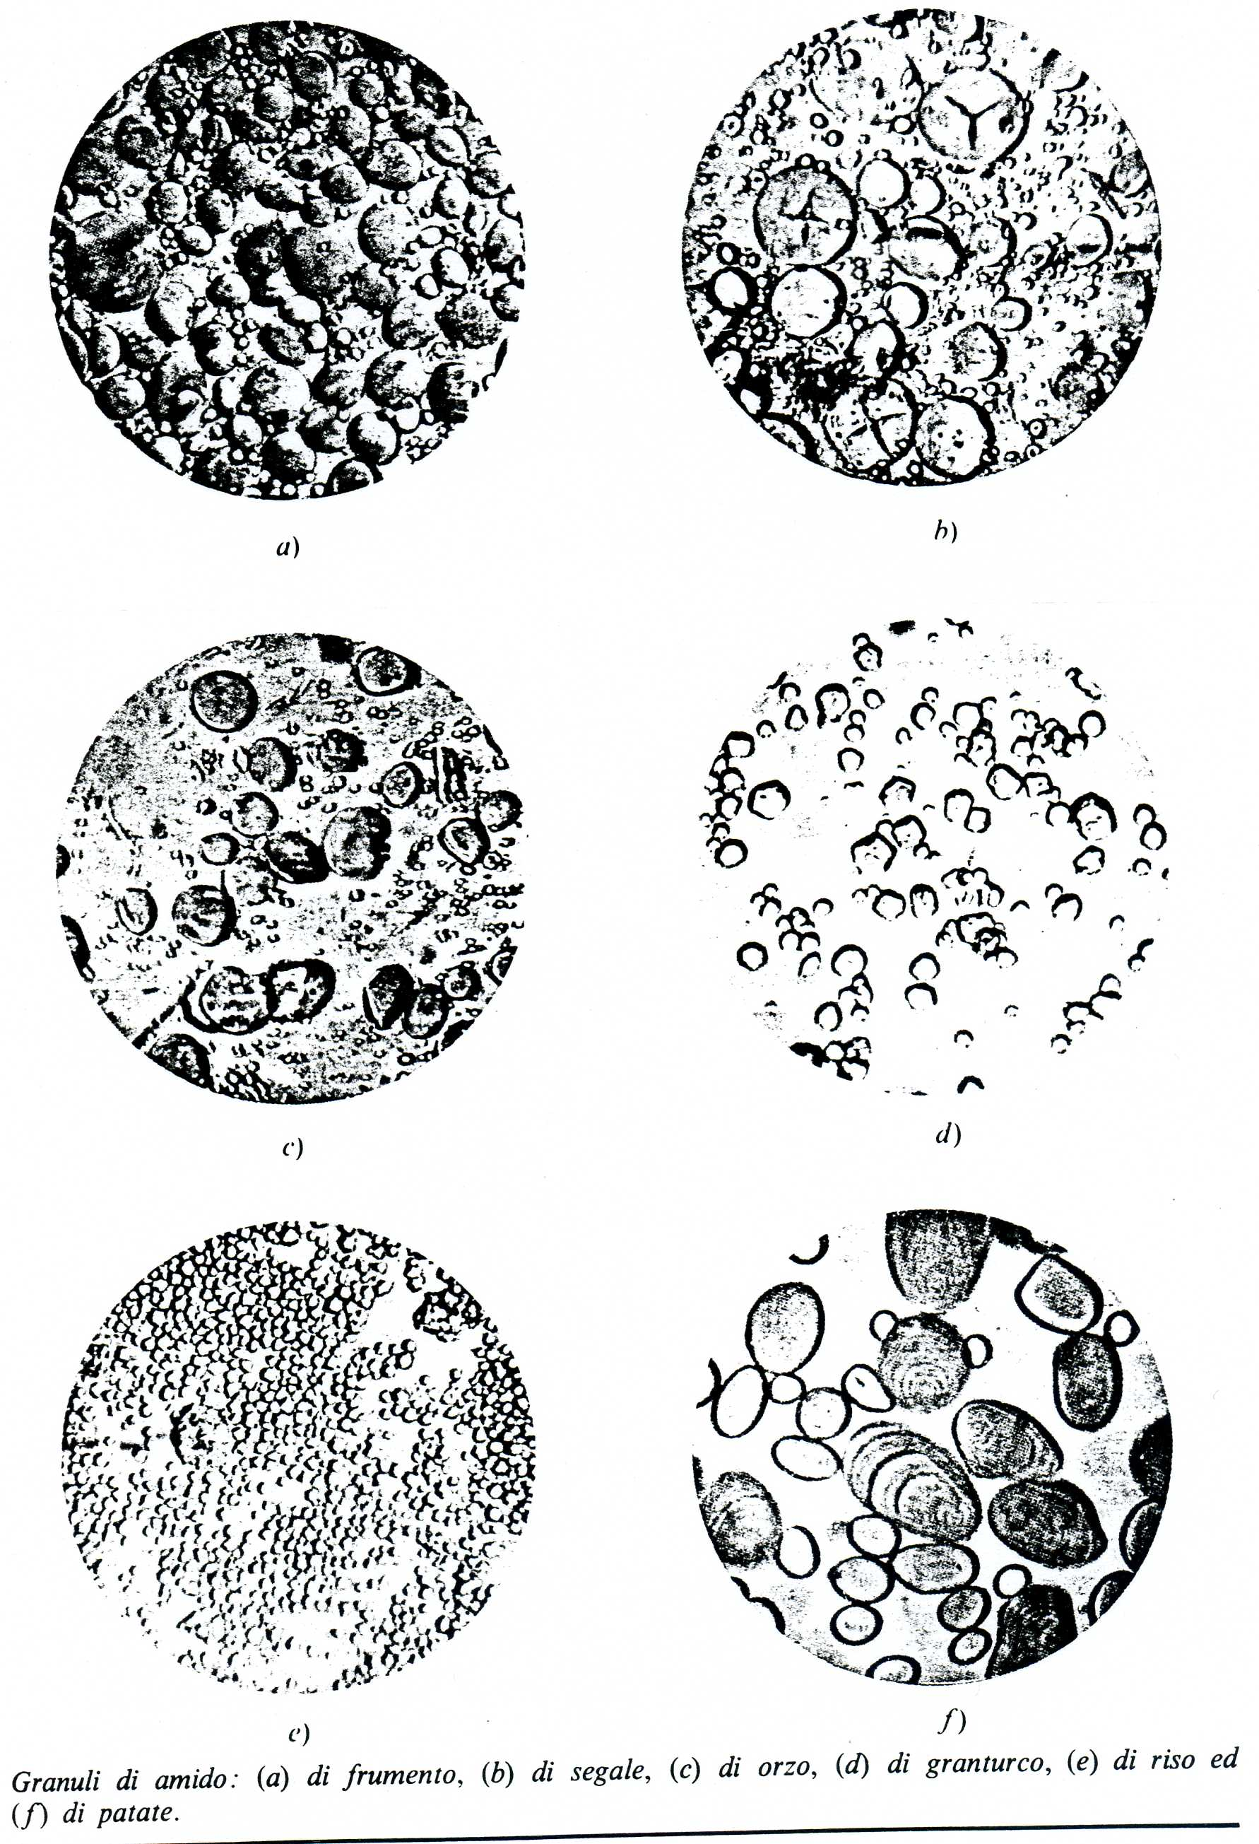
Esame Microscopico
da Biffoli, Chimica degli Alimenti, USES

Slide 22
Determinazione dell’acidità
Grado di acidità:
ml di alcali 1N necessari per la neutralizzazione di 100g di sfarinato
Metodo:
A 4 g di farina, pesati in beuta da 500 ml, si aggiungono 100 ml di EtOH al 50%.
Dopo 3 h si filtra.
50 ml del filtrato si titolano con alcali utilizzando la fenolftaleina quale indicatore.
L’acidità deve essere corrispondente al consumo di 0-1 ml di alcali.

Slide 23
Determinazione del glutine
Metodo:
Si prepara una soluzione acquosa al 2% di NaCl: con tale soluzione si preparano altre due soluzioni al 4% di fosfato monosodico e fosfato bisodico, mescolando le quali si ottiene una soluzione tampone a pH=6.8. Tale soluzione viene poi diluita 1:40 con la soluzione la 2% in NaCl.
25 g di farina sono trattati con 12.5 ml della soluzione salina: si lascia a riposo per 30 min.
Quindi si manipola l’impasto in modo da eliminare le proteine solubili e l’amido.
Si essicca il glutine sotto vuoto (80°C) o in termostato a 105°C per 20 h.

Slide 24
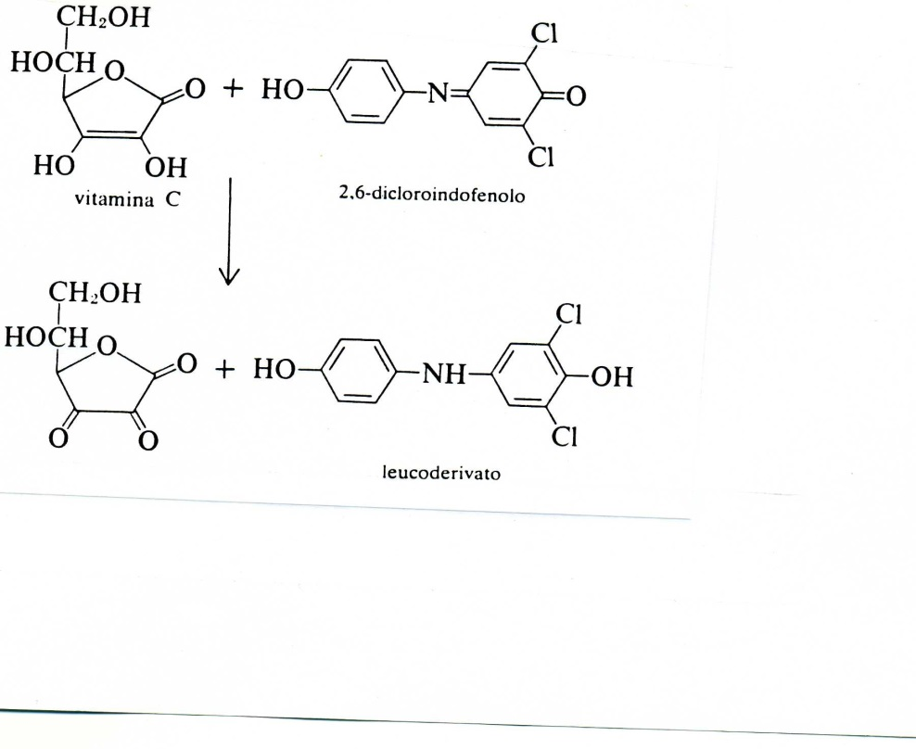
Determinazione dell’acido ascorbico
Metodo:
Si pesano 50 g di farina in beuta da 500 ml e si aggiungono 250 ml di HCl all’1%.
Dopo 30 min. si filtra.
Si prelevano 100 ml del filtrato e si titolano con 2,6-dicloroindofenolo fino ad una colorazione rosa persistente.

Slide 25
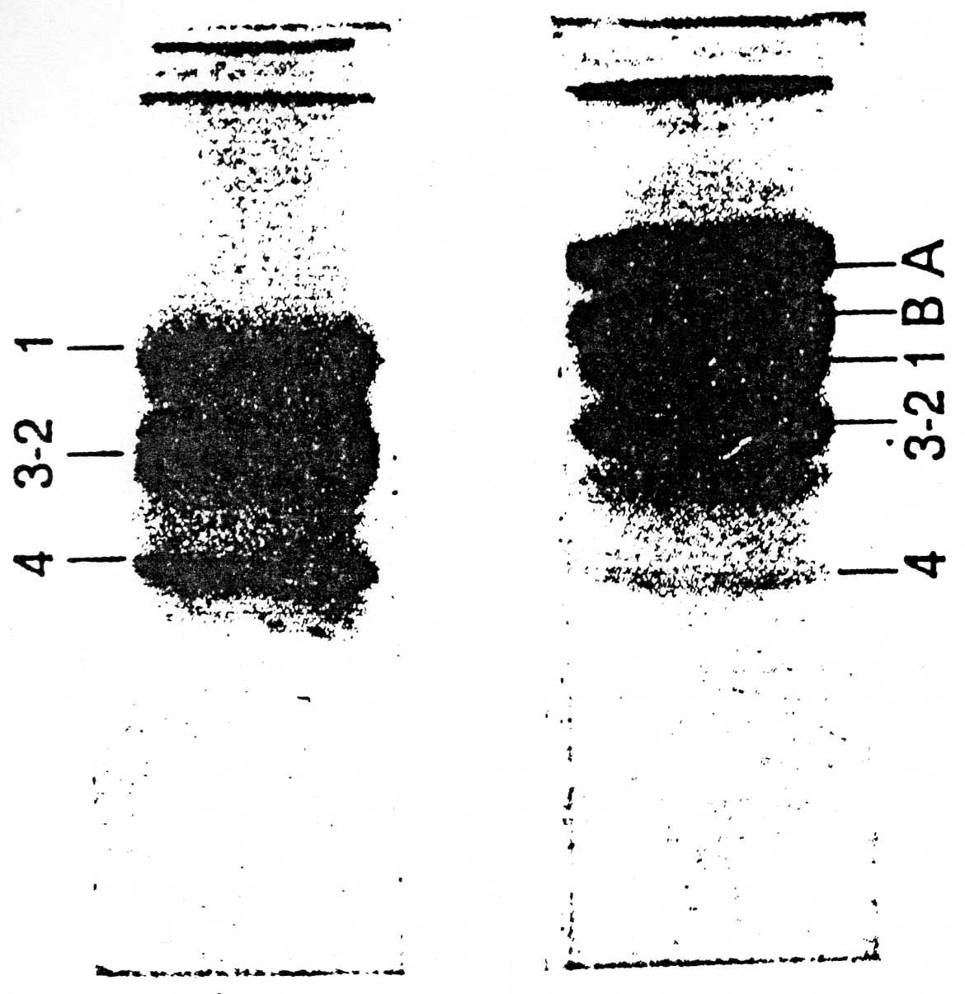
Ricerca degli sfarinati di grano tenero
da Biffoli, Chimica degli Alimenti, USES

Slide 26
Metodo Resmini-De Bernardi
Metdo:
A 5 g di prodoto macinato, in una beuta da 100 ml, vengono addizionati 20 ml di una soluzione costituita da solfato di Mg 0.1M e solfato d’ammonio 0.8 M (pH=4.5-4.6).
La miscela viene centrifugata per 15 min a 15.000 g/min.
A 10 ml del surnatante sono addizionati 2.5 ml di solfato d’ammonio 3M: si lascia precipitare, si centrifuga, separando il precipitato.
Il precipitato, sciolto in soluzione acquosa di urea 3M, è sottoposto a TL elettroforetica.

Slide 27
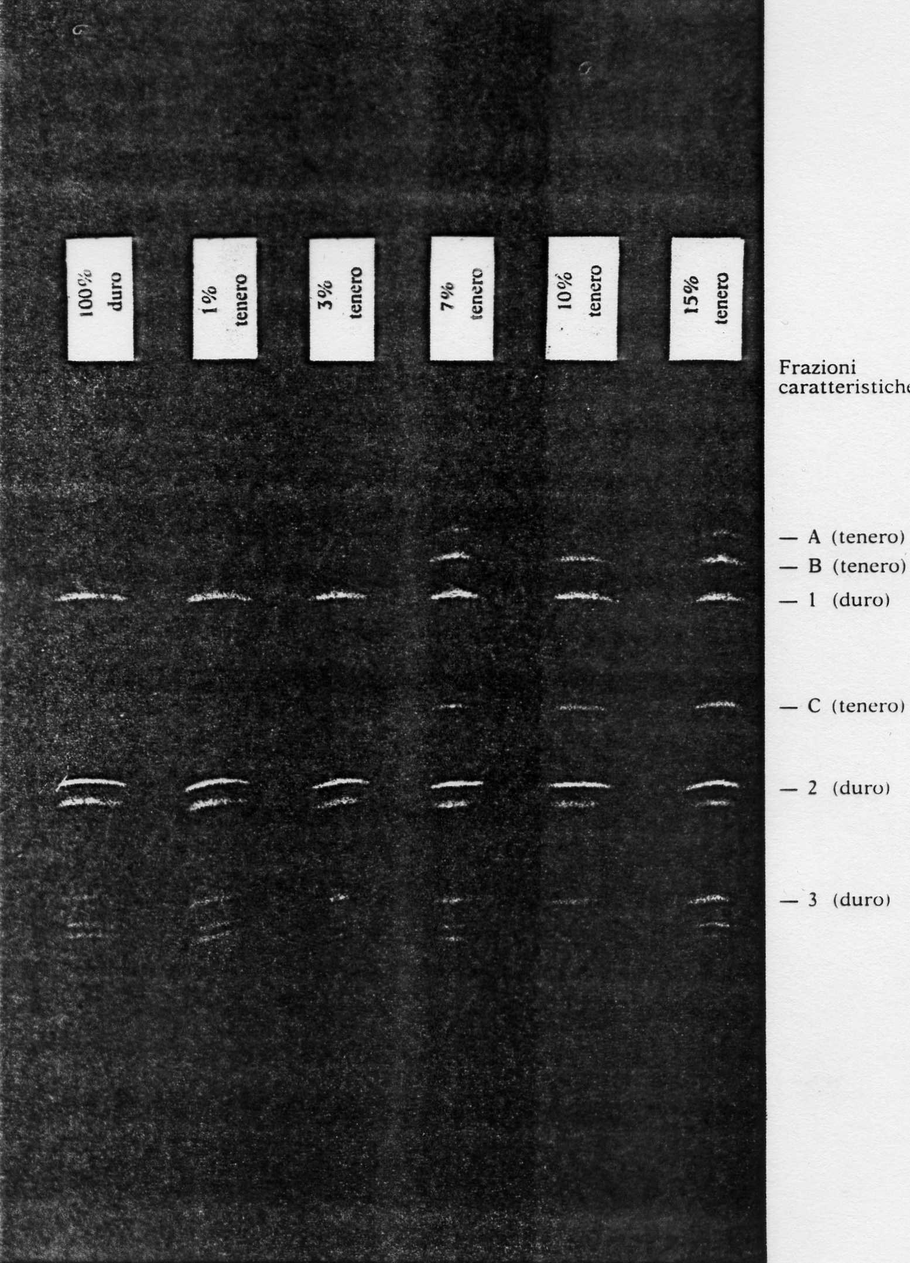
da Biffoli, Chimica degli Alimenti, USES

Slide 29
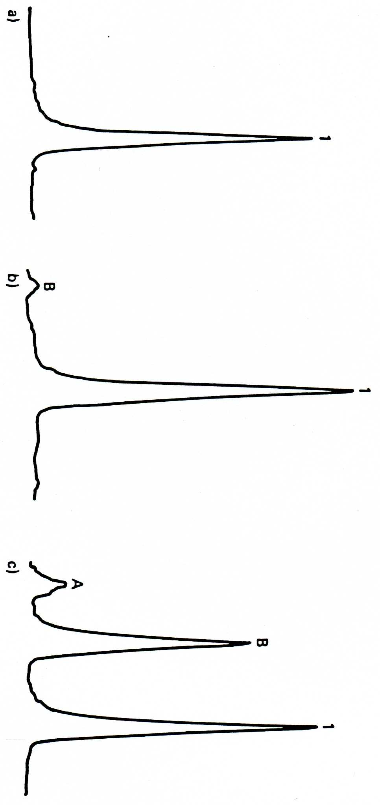
Ricerca sfarinati di grano tenero
Analisi quantitativa
da Biffoli, Chimica degli Alimenti, USES

Slide 30
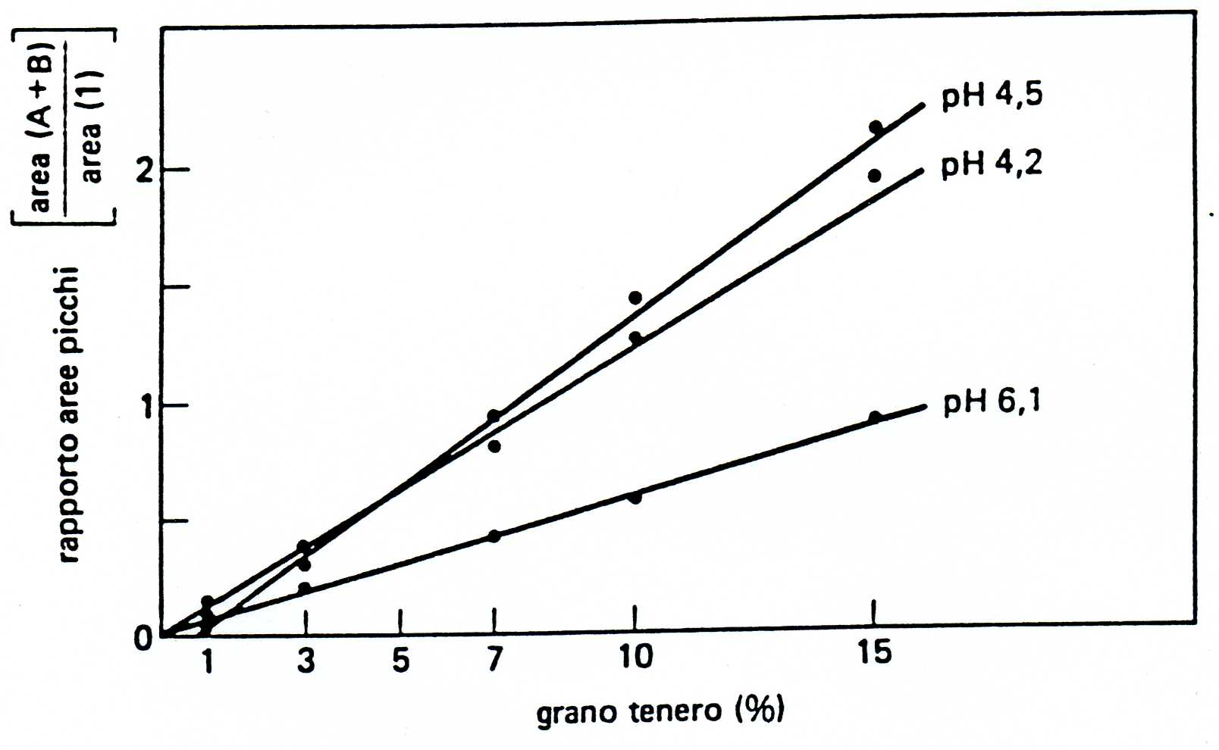
Ricerca sfarinati di grano tenero
Analisi quantitativa
da Biffoli, Chimica degli Alimenti, USES

Slide 31
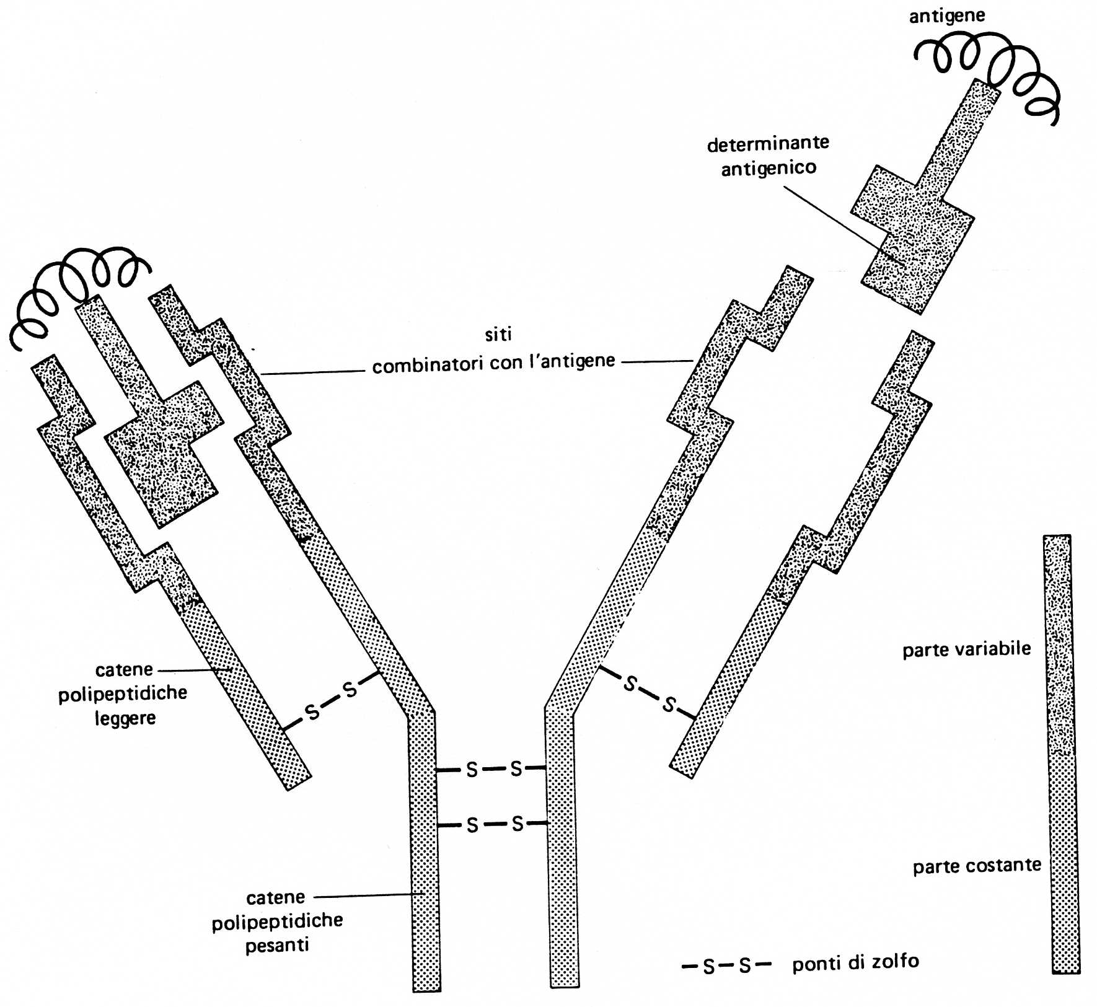
Metodo Immunochimico (Cantagalli-Piazzi)
da Biffoli, Chimica degli Alimenti, USES

Slide 32
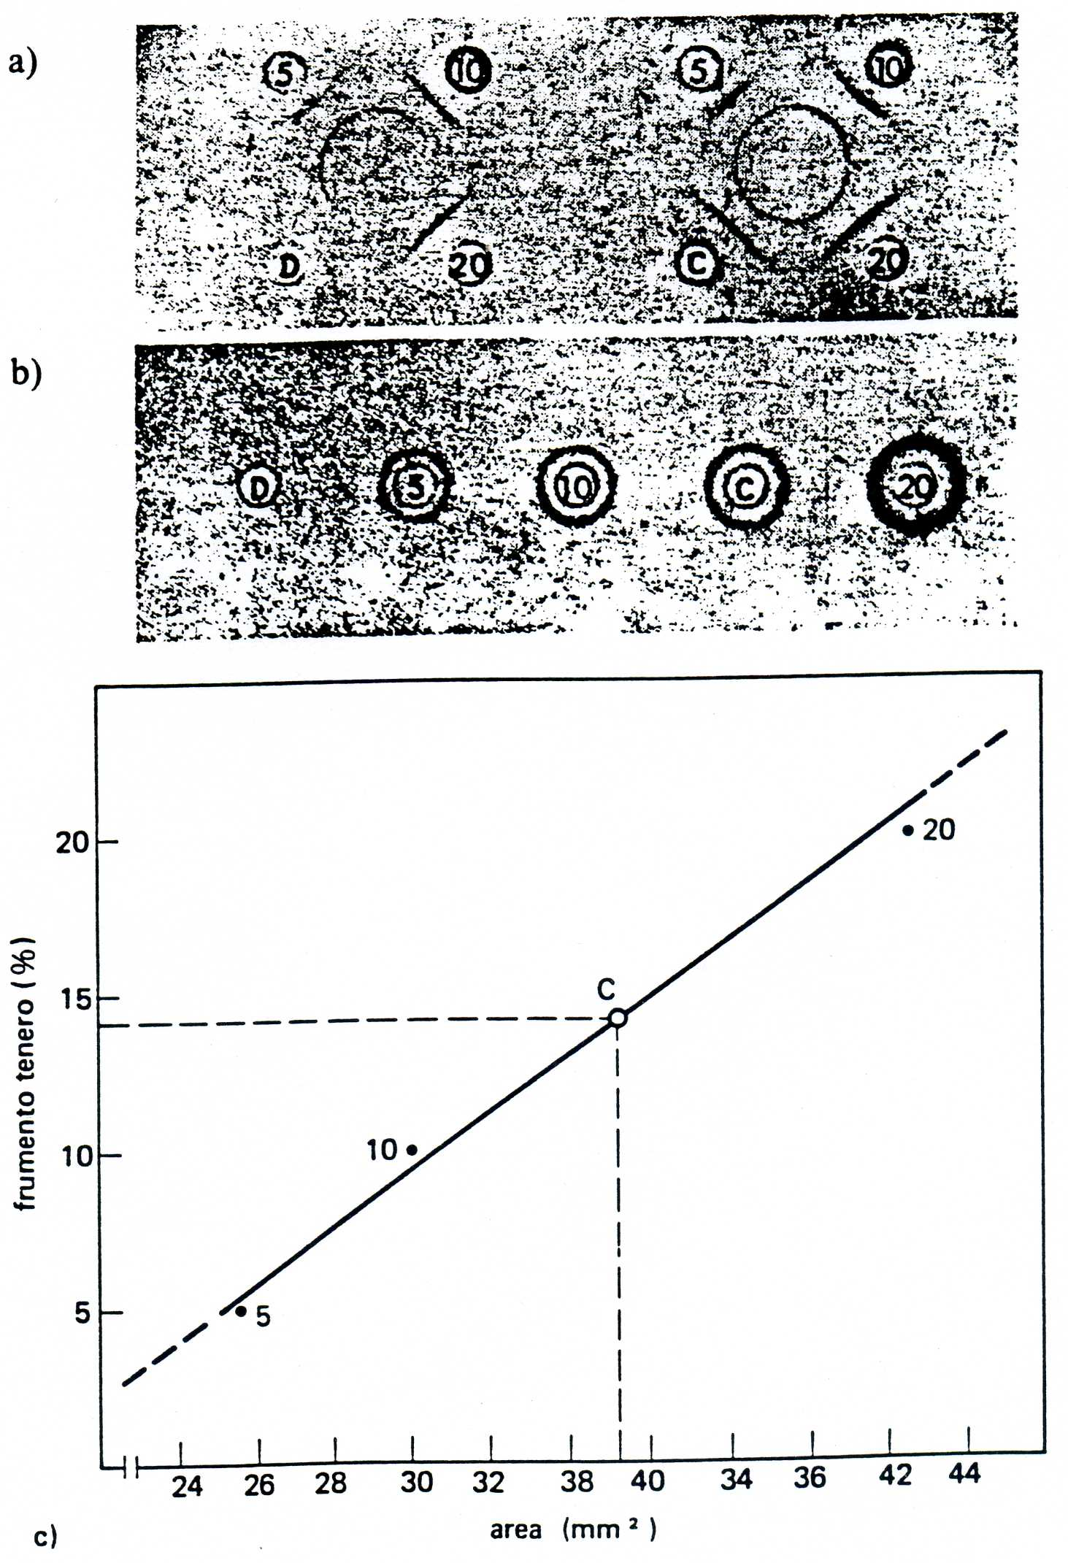
Metodo immunochimico (Cantagalli-Piazzi)
da Biffoli, Chimica degli Alimenti, USES

